Slide 1


Programa de Ordenamiento Ecológico Regional del Estado de Morelos

Slide 2
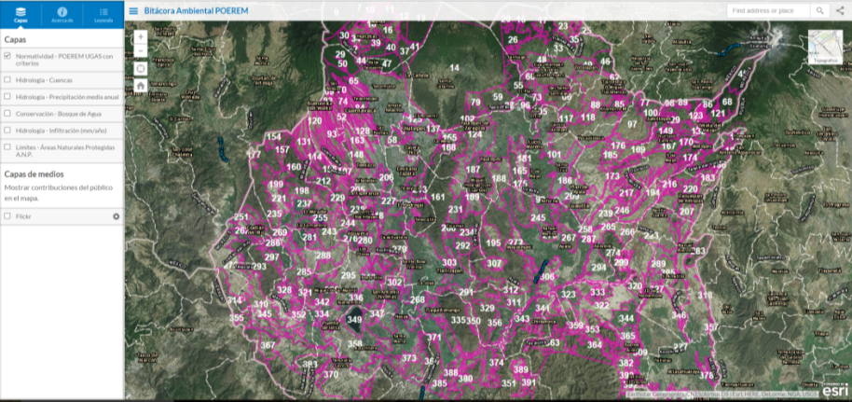
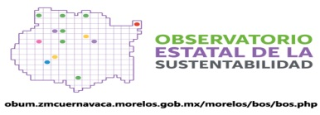
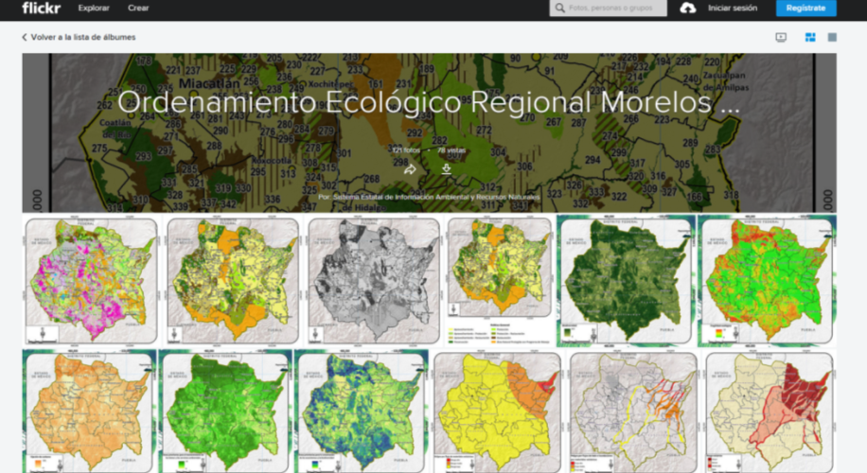

Decreto: http://periodico.morelos.gob.mx/periodicos/2014/5220.pdf
Documento en extenso: http://obum.zmcuernavaca.morelos.gob.mx/metadata/morelos/poerem/Memoria_tecnica_POEREM.pdf
Mapa interactivo (WMS) http://obum.zmcuernavaca.morelos.gob.mx/morelos/bos/bos.php
Mapas metavectoriales/vectoriales: http://obum.zmcuernavaca.morelos.gob.mx/metadata/morelos/POEREM/Metadatos_Morelos_OET.html
Mapa (vista de impresión PDF) http://obum.zmcuernavaca.morelos.gob.mx/metadata/morelos/POEREM/POEREM_modelo_ugas.pdf
Mapa vectorial (SHP) http://obum.zmcuernavaca.morelos.gob.mx/metadata/morelos/POEREM/ugas_poerem_shapefile.rar
Mapa vectorial (KML) http://obum.zmcuernavaca.morelos.gob.mx/metadata/morelos/POEREM/POEREM_modelo_ugas.kml
Bitácora Ambiental: http://sustentable.morelos.gob.mx/categoria/temas/pt/poerem

Slide 3



Criterio Ah03 | “Para promover la autosuficiencia alimentaria, las áreas fértiles ocupadas por la agricultura se considerarán espacios de recursos estratégicos y por lo tanto en estas áreas se evitará el cambio de uso del suelo de agrícola a urbano.”
Ley de Ordenamiento Territorial y Desarrollo Urbano Sustentable del Estado de Morelos
Artículo 66. Se consideran zonas de conservación:
…fracción II. Las dedicadas en forma habitual y adecuada a las actividades agropecuarias, forestales o mineras;
Fuentes de información:
Landsat 2013, 2014, 2015 y 2016
Vuelos 2013 y 2014
Inventario Nacional Forestal y de suelo CONAFOR, 2013
Comisión Estatal del Agua, 2012
Comisión Nacional para el Uso y Conocimiento de la Biodiversidad, 2010
Instituto de Servicios Registrales y Catastrales, 2008

Slide 4
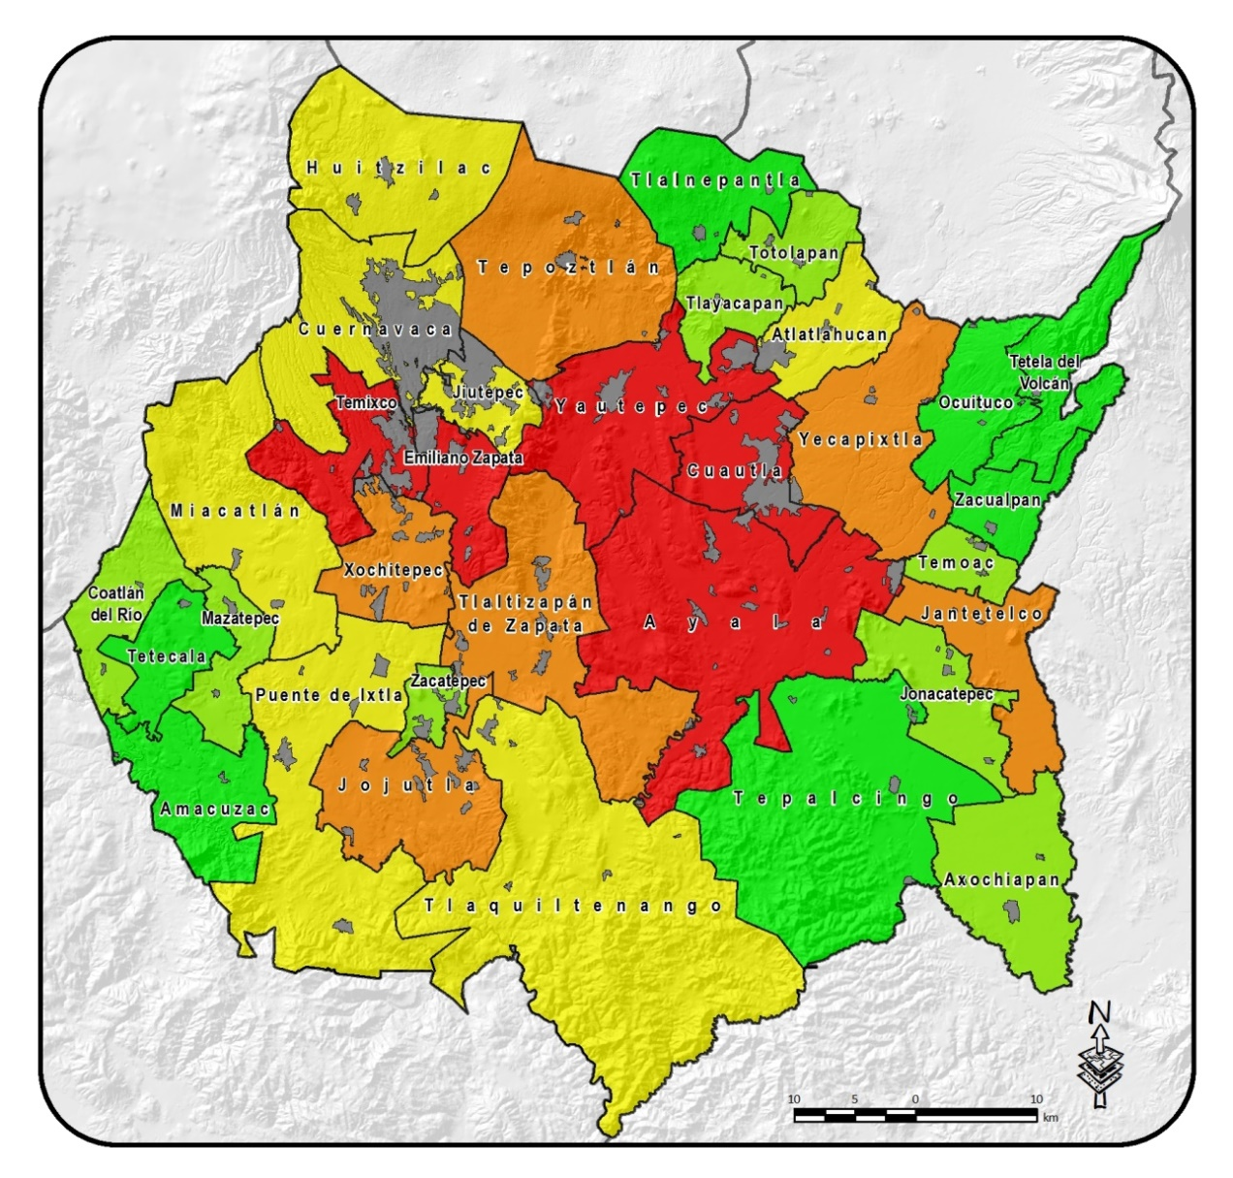
Cambio de uso del suelo agrícola a urbano 2004 - 2013
Ha/año perdidas
Riego: 252
Temporal: 324
Total: 576

Slide 5
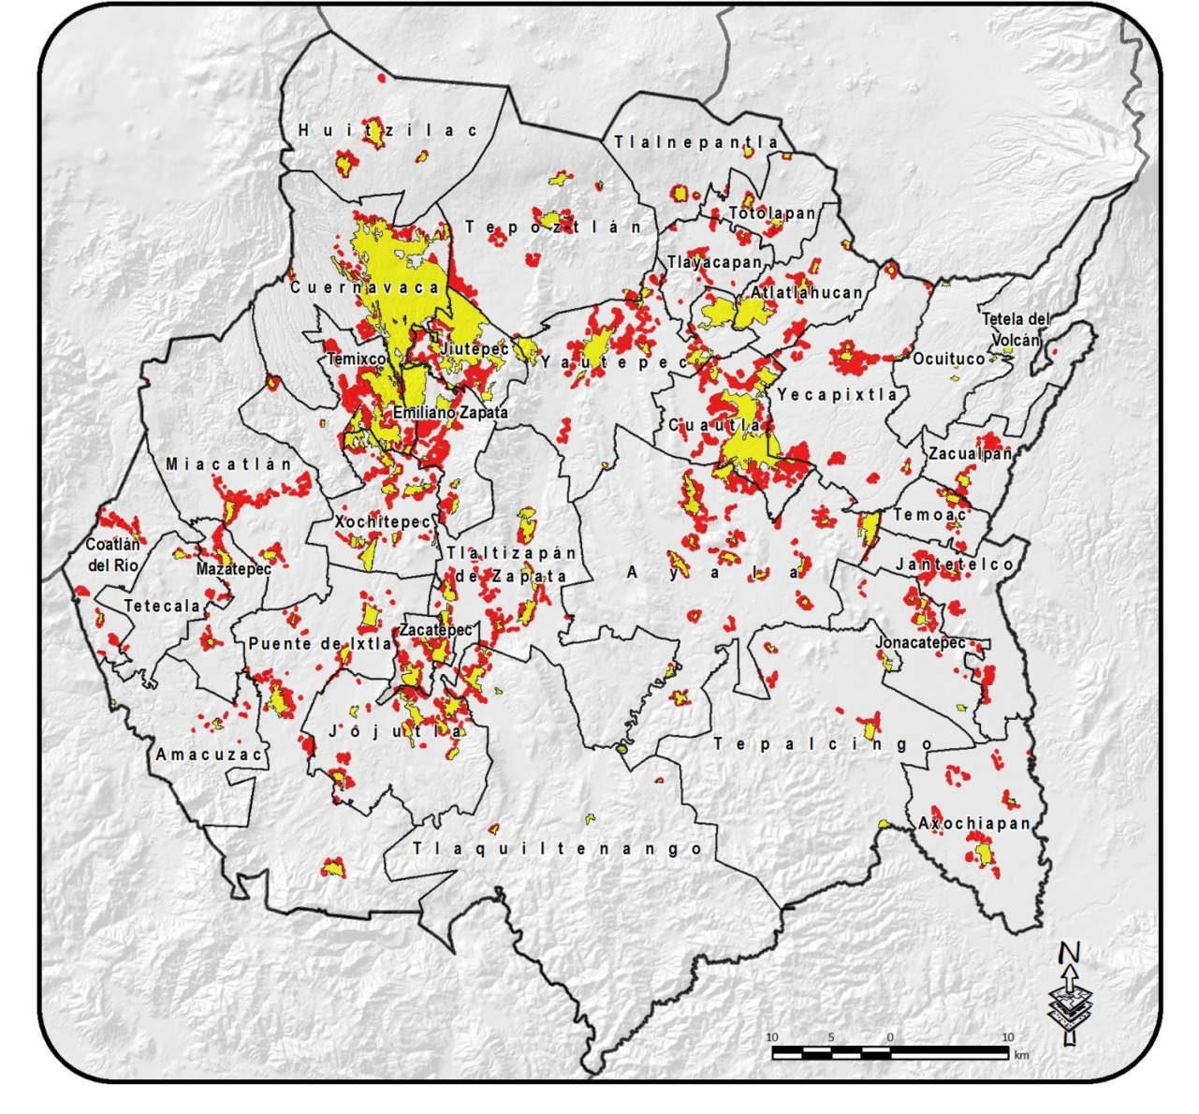
¿Qué asentamientos humanos no se habrían creado de haber existido y aplicado el criterio de regulación ambiental Ah03?

Slide 6
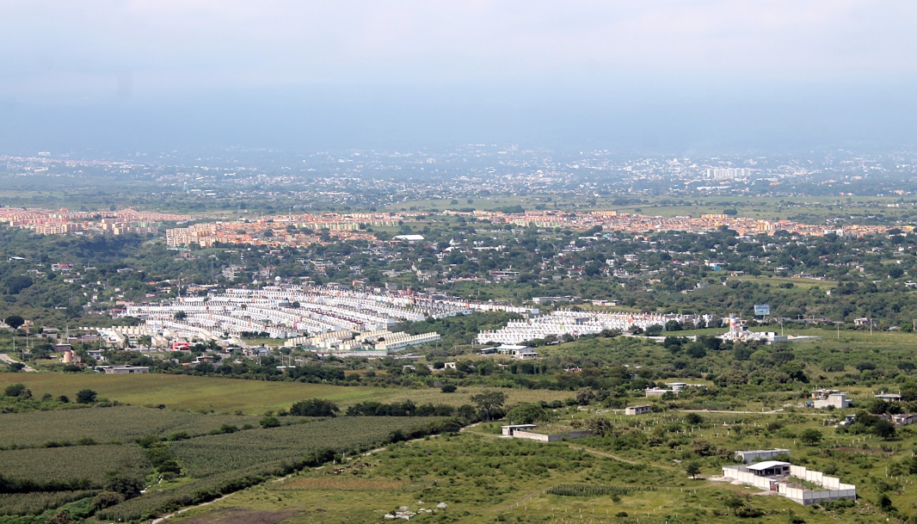
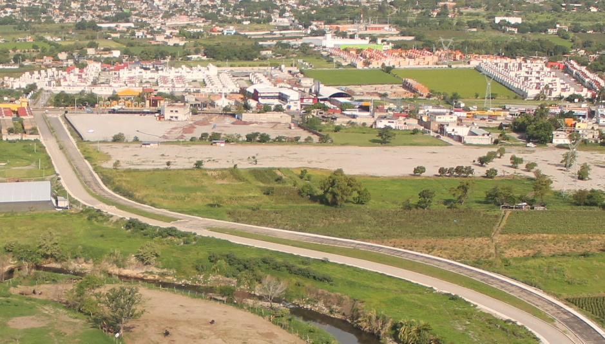
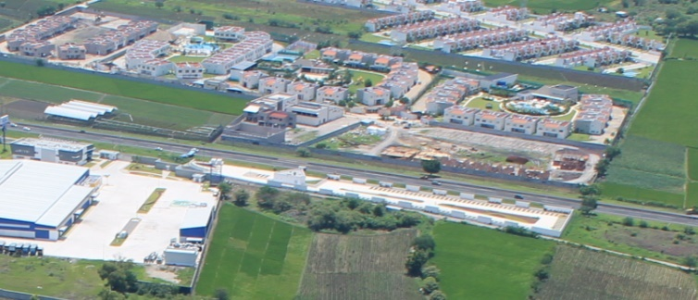
Residencial La Hacienda, Terra Casas Planet, Temixco
Colinas de Altar, Temixco

Slide 7
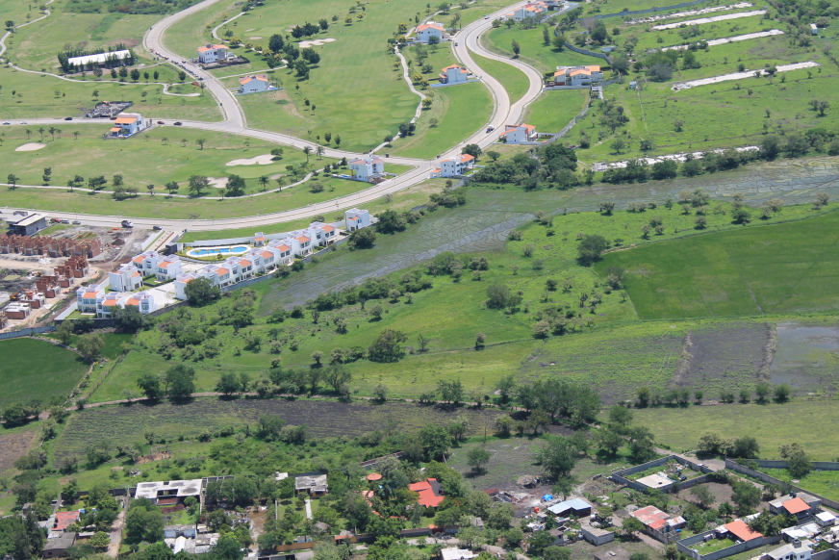
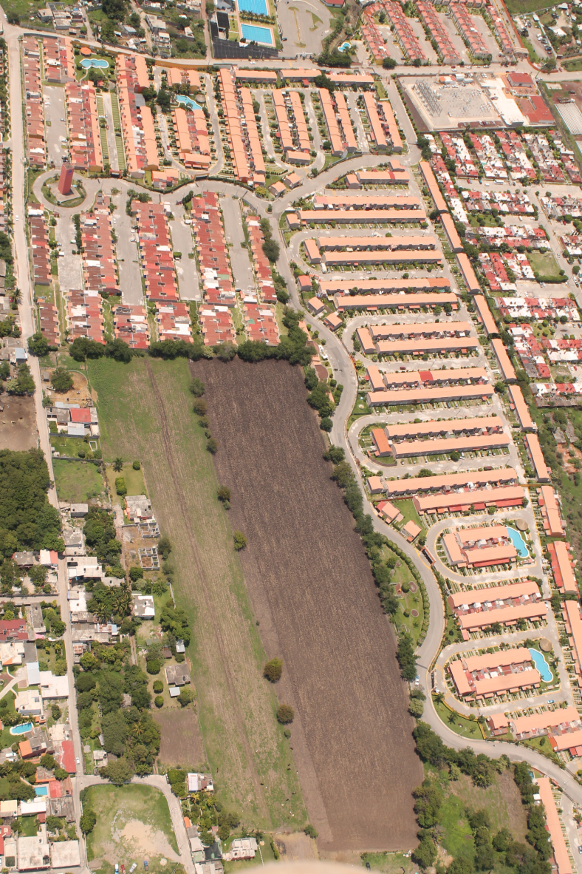
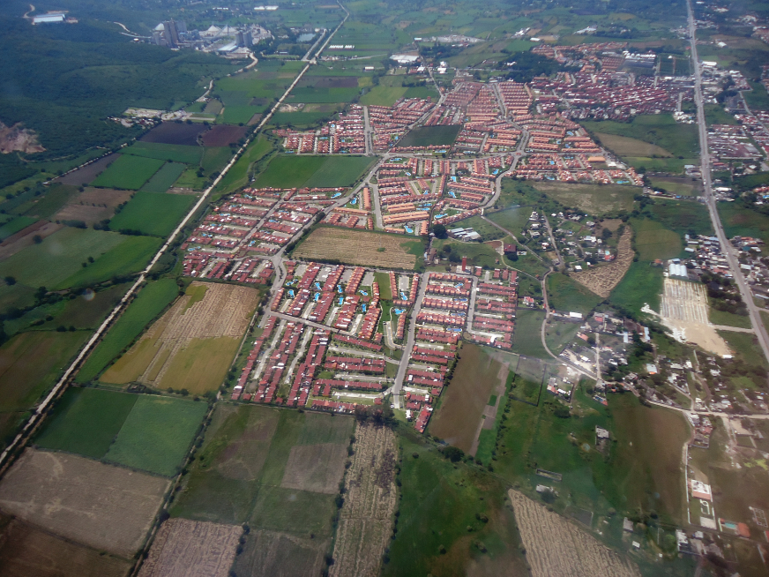
Paraíso Country Club, E.Z.
Geovillas Colorines, E.Z.
Las Garzas, E.Z.

Slide 8
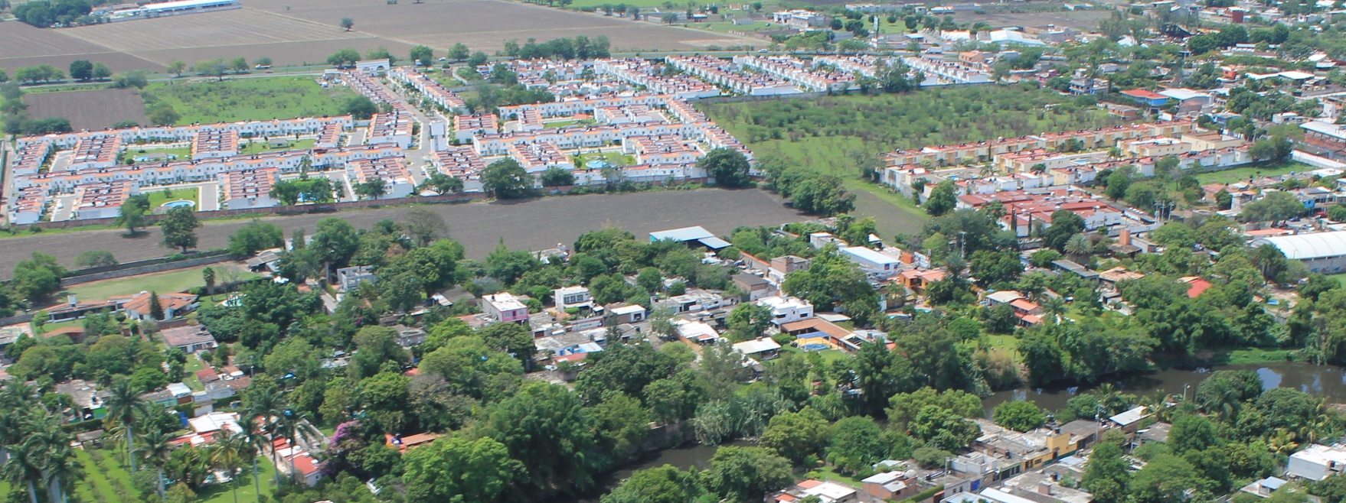
Villas del Paraíso y Residencial Cañaveral, Yautepec

Slide 9
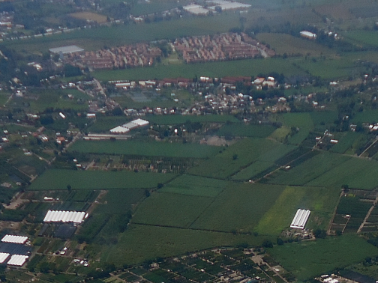
Fraccionamiento Centenario, Cuautla

Slide 10
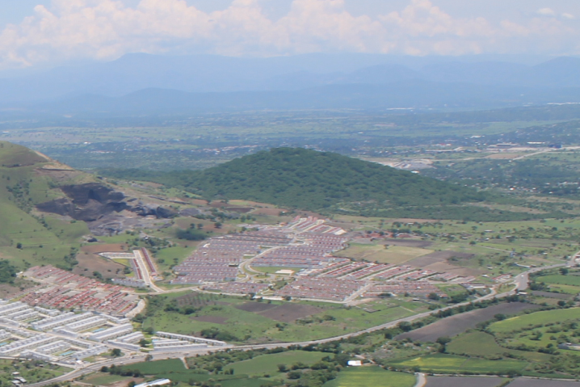
Fraccionamiento Los Laureles, Xochitepec

